Slide 1
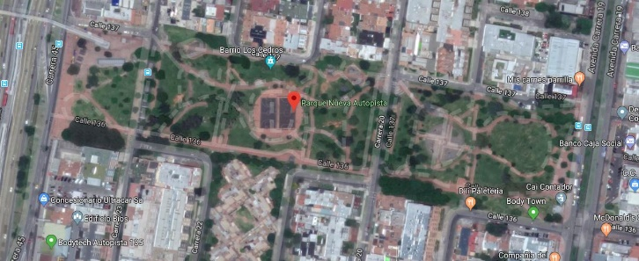
Estrategia Parques para todos
FICHA DE CARACTERIZACIÓN
1. INFORMACIÓN GENERAL
IMÁGENES DEL PARQUE
NOMBRE DEL PARQUE
LOCALIDAD
FECHA
Nueva Autopista
Usaquén
13/06/19
2. PARQUES ADECUADOS
ENTORNOS
ADECUACIÓN (%)2019
Percepción de la población 2018
Estado de la poda o corte
Zonas verdes
70%
Residencial y comercio
90%
Aseo
50%
Iluminación
50%
Colegio Santo Tomas, Jardines, CAI, Bicicletero TM
66%
Iluminación
Mobiliario
70%
Mobiliario
77%
Seguridad
50%
3. PARQUES HABITADOS
4. PARQUES SOSTENIBLES
HABITACIÓN DEL PARQUE PÚBLICO
SOSTENIBILIDAD DEL PARQUE
Entidades
Actores
Escuelas de formación
Residentes cercanos al parque con mascotas y niños
Comunidad flotante
Habitantes que hacen ejercicio
SCRD, CAI, Policía, Bicicletero TM
Aspectos negativos
Estrategias para la sostenibilidad
Promover fuentes de seguridad y apropiación de espacios seguros y agradables para todos
Crear redes de autoapoyo donde los dueños de perros y los niños hacen un uso adecuado y ciudadano en el aseo del parque
Poca iluminación cerca a la Autopista
Dueños de mascotas que no recogen los excrementos
Aspectos positivos
Estrategias para la memoria social
Seguridad, mantenimiento del parque, confianza de la comunidad hacia los espacios, conocimiento para la utilización de los escenarios, más apropiación de los espacios.
PPP con lecturas al parque.
En los frentes hacer exposición a la comunidad de sus avances y efectos en la seguridad de la comunidad.

